Slide 1
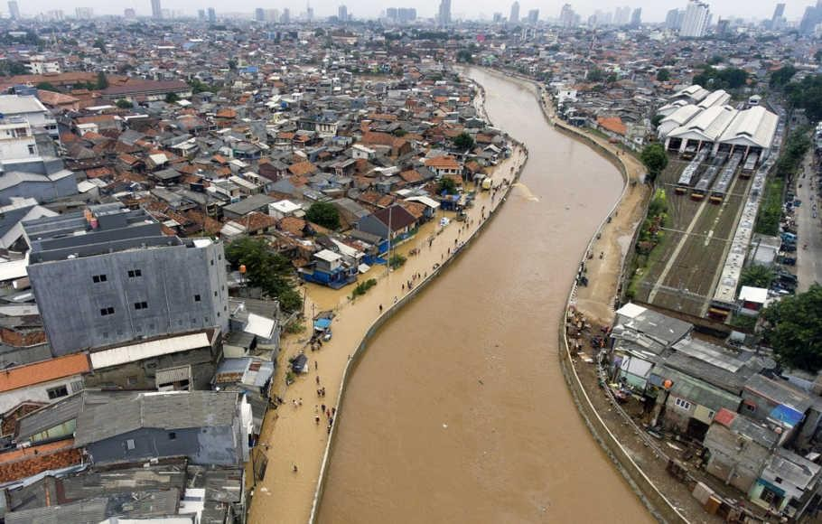

Pertemuan ke-2
Sifat-sifat Zat Cair

Slide 2



MEKANIKA FLUIDA DAN HIDROLIKA
Pokok Bahasan
PENDAHULUAN
RAPAT MASSA
BERAT JENIS & RAPAT RELATIF KEMAMPATAN ZAT CAIR KEKENTALAN ZAT CAIR
KAPILARITAS & TEGANGAN PERMUKAAN TEKANAN UAP

Slide 3



MEKANIKA FLUIDA DAN HIDROLIKA
PENDAHULUAN
SIFAT-SIFAT ZAT CAIR
POKOK BAHASAN
Pendahuluan
Rapat Massa
Berat Jenis
Rapat Relatif
Kemampatan Zat Cair
Kekentalan Zat Cair
Tegangan Permukaan
Kapilaritas
Tekanan Uap
Soal Latihan
Sifat Zat Cair
Apabila ruangan lebih besar dari volume zat cair, maka akan terbentuk permukaan bebas horisontal yang berhubungan dengan atmosfer
Mempunyai rapat massa dan berat jenis
Dapat dianggap tidak termampatkan (incompressible)
Mempunyai viskositas (kekentalan)
Mempunyai kohesi, adhesi dan tegangan permukaan

Slide 4

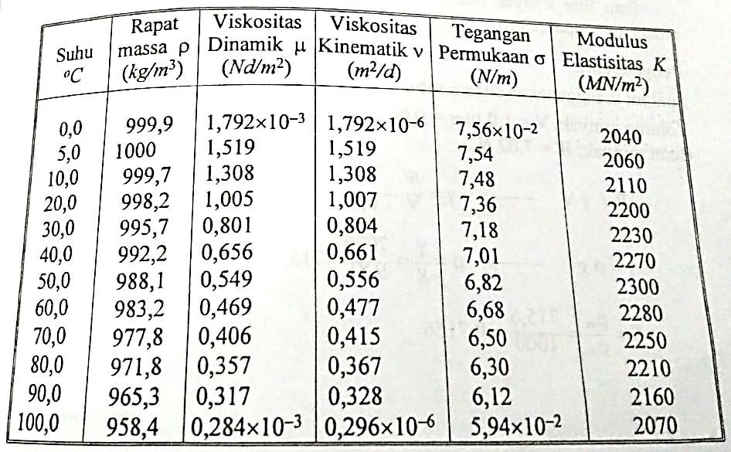
MEKANIKA FLUIDA DAN HIDROLIKA
PENDAHULUAN
SIFAT-SIFAT ZAT CAIR
POKOK BAHASAN
Pendahuluan
Rapat Massa
Berat Jenis
Rapat Relatif
Kemampatan Zat Cair
Kekentalan Zat Cair
Tegangan Permukaan
Kapilaritas
Tekanan Uap
Soal Latihan
Sifat-sifat air pada tekanan atmosfer

Slide 5
MEKANIKA FLUIDA DAN HIDROLIKA
RAPAT MASSA (rho = ρ )
SIFAT-SIFAT ZAT CAIR
Rapat massa adalah massa fluida persatuan volume pada temperatur dan
tekanan tertentu. ➔mekanisme.
POKOK BAHASAN
Pendahuluan
Rapat Massa
Berat Jenis
Rapat Relatif
Kemampatan Zat Cair
Kekentalan Zat Cair
Tegangan Permukaan
Kapilaritas
Tekanan Uap
Soal Latihan
Untuk air
ρ = 1000 kg/m³ pada t = 4ºC
ρ = 998 kg/m³ pada t = 20ºC
ρ = 1,2 kg/m³ pada t = 20ºC kondisi tekanan standard
ρ = 1010 – 1030 kg/m³ (laut mati = 1200 kg/m³)
Udara Air laut
Satuan : kg/m³ (SI) , atau kgm (MKS)
Density current = arus akibat perbedaan rapat massa ( pada muara sungai)
ρ= ^{M}
V
ρ = Rapat Massa (kg/m³ )
M = Massa (kg) V = Volume (m³)
sungai
laut

Slide 6
MEKANIKA FLUIDA DAN HIDROLIKA
BERAT JENIS (gamma = γ )
SIFAT-SIFAT ZAT CAIR
POKOK BAHASAN
Pendahuluan
Rapat Massa
Berat Jenis
Rapat Relatif
Kemampatan Zat Cair
Kekentalan Zat Cair
Tegangan Permukaan
Kapilaritas
Tekanan Uap
Soal Latihan
Berat suatu benda adalah hasil kali antara massa dan percepatan grafitasi.
γ= berat jenis (SI ➔ N/m³ , atau MKS ➔ kgf/m³)
ρ = rapat massa (SI ➔ kg/m³ , atau MKS ➔ kgm/m³) g = percepatan gravitasi (m/d²)
T = 4ºC & tekanan atmosfer γ = 9,81 kN/m³ atau 1000 kgf/m³
air
Berat jenis adalah perbandingan antara berat benda (w) & volume benda (V).
γ = gamma (N/m³⁾ W atau F = Berat (kgf atau N) V = Volume (m³)
M = Massa (kg)
ρ = Rapat Massa (kg/m³)
γ= ^{W} = ^{Mg} = ρg V V

Slide 7
MEKANIKA FLUIDA DAN HIDROLIKA
RAPAT RELATIF (S)
SIFAT-SIFAT ZAT CAIR
POKOK BAHASAN
Pendahuluan
Rapat Massa
Berat Jenis
Rapat Relatif
Kemampatan Zat Cair
Kekentalan Zat Cair
Tegangan Permukaan
Kapilaritas
Tekanan Uap
Soal Latihan
Rapat relatif adalah perbandingan anatara rapat massa suatu zat dan
rapat massa air.
Rapat relatif merupakan perbandingan antara berat jenis (atau rapat massa) suatu zat cair dengan berat jenis (rapat massa) air murni pada temperatur 4ºC dan tekanan atmosfer.
^{ρ}zatcair
^{γ}zatcair
S =
=
^{ρ}air
^{γ}airmurni

Slide 8
MEKANIKA FLUIDA DAN HIDROLIKA
LATIHAN SOAL 1
SIFAT-SIFAT ZAT CAIR
POKOK BAHASAN
Pendahuluan
Rapat Massa
Berat Jenis
Rapat Relatif
Kemampatan Zat Cair
Kekentalan Zat Cair
Tegangan Permukaan
Kapilaritas
Tekanan Uap
Soal Latihan
Suatu tangki berisi zat cair dengan massa 1.200 kg dan volume 0,952 m^{3.}
Hitung rapat massa, berat jenis dan rapat jenis zat cair.
Penyelesaian :
Rapat Masa
ρ= ^{M} = ¹²⁰⁰ = 1260,5kg / m3 V 0,952
Berat zat cair F= Ma atau W = Mg = 1.200 x 9,81 = 11.772 N = 11,72 kN
W 11,77
Berat Jenis
γ=
= = 12,36kN / m3
V 0,952
Rapat Relatif
_{S =} ^{ρ}zatcair
= ^{1260,5} = 1,260
^{ρ}air
1000

Slide 9
MEKANIKA FLUIDA DAN HIDROLIKA
KEMAMPATAN ZAT CAIR (K)
SIFAT-SIFAT ZAT CAIR
POKOK BAHASAN
Pendahuluan
Rapat Massa
Berat Jenis
Rapat Relatif
Kemampatan Zat Cair
Kekentalan Zat Cair
Tegangan Permukaan
Kapilaritas
Tekanan Uap
Soal Latihan
Kemampatan Zat Cair adalah perubahan (pengecilan) volume karena adanya
perubahan (penambahan) tekanan.
Penting saat terjadi pada perubahan tekanan mendadak khususnya terjadi perubahan temperature
perbandingan antara perubahan tekanan dan perubahan terhadap volume awal (dikenal sbg MODULUS ELASTISITAS = E.)
Nilai E dipengaruhi oleh suhu & tekanan.
Modulus elastisitas rata2 air tawar = 2,03 x 10 9 N/m²; air laut 109% dari air tawar.
E_{air} = 100 E_{baja} ➔ baja mudah dimampatkan 100 kali dibandingkan air.
K = − ^{dp}
K V P
= Kemampatan Zat Cair (N/m²)
= Volume (m³)
= Tekanan (N/m²)
dV V

Slide 10
MEKANIKA FLUIDA DAN HIDROLIKA
LATIHAN SOAL 2
SIFAT-SIFAT ZAT CAIR
POKOK BAHASAN
Pendahuluan
Rapat Massa
Berat Jenis
Rapat Relatif
Kemampatan Zat Cair
Kekentalan Zat Cair
Tegangan Permukaan
Kapilaritas
Tekanan Uap
Soal Latihan
Modulus elastisitas air adalah K = 2,24 x 10⁹ N/m². Berapakah perubahan dari 1
m³ air bila terjadi perubahan tekanan sebesar 20 bar (1 bar = 10⁵N/m²)
Penyelesaian :
𝐾 = −
𝑑𝑃 Δ𝑃
=-
𝑑𝑉/𝑉 Δ𝑉/𝑉
Δ𝑉 = − ^{𝑉Δ𝑃}=- ^{1 𝑥 20 𝑥105} = −0,00089
𝐾 2,24 x 10⁹

Slide 11
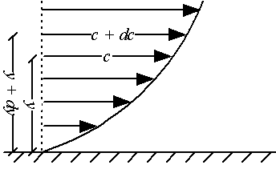
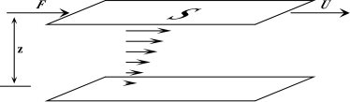

MEKANIKA FLUIDA DAN HIDROLIKA
KEKENTALAN ZAT CAIR
SIFAT-SIFAT ZAT CAIR
Kekentalan zat cair adalah sifat dari fluida untuk melawan tegangan geser pada waktu bergerak atau mengalir. Kekentalan disebabkan karena kohesi antara partikel fluida, untuk fluida ideal dianggap tidak mempunyai kekentalan
POKOK BAHASAN
Pendahuluan
Rapat Massa
Berat Jenis
Rapat Relatif
Kemampatan Zat Cair
Kekentalan Zat Cair
Tegangan Permukaan
Kapilaritas
Tekanan Uap
Soal Latihan
υ= ^{μ}
υ
μ
ρ
= Kekentalan Kinematik (m²/d)
= Kekentalan Dinamik (Nd/m²)
= Rapat Massa (kg/m³ )
ρ

Slide 12
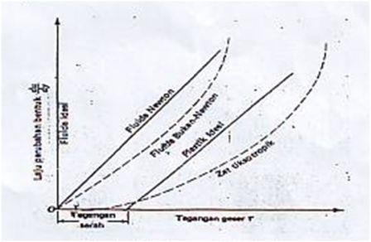
MEKANIKA FLUIDA DAN HIDROLIKA
KEKENTALAN ZAT CAIR
SIFAT-SIFAT ZAT CAIR
POKOK BAHASAN
Pendahuluan
Rapat Massa
Berat Jenis
Rapat Relatif
Kemampatan Zat Cair
Kekentalan Zat Cair
Tegangan Permukaan
Kapilaritas
Tekanan Uap
Soal Latihan
Fluida ditinjau dari hasil tegangan geser
: fluida Newtonian dan Non-newtonian.
Fluida Newtonian mengalami hubungan yang linier antara besarnya tegangan geser dengan rate of share-nya ➔ viskositas fluida (μ) konstan. (sesuai dengan hukum viskos Newton),
fluida Non-newtonian mengalami hubungan yang tidak linier lagi antara besarnya tegangan geser yang terjadi dan laju perubahan bentuknya

Slide 13
MEKANIKA FLUIDA DAN HIDROLIKA
LATIHAN SOAL 3
SIFAT-SIFAT ZAT CAIR
POKOK BAHASAN
Pendahuluan
Rapat Massa
Berat Jenis
Rapat Relatif
Kemampatan Zat Cair
Kekentalan Zat Cair
Tegangan Permukaan
Kapilaritas
Tekanan Uap
Soal Latihan
Dua buah plat sejajar berjarak 0,02 cm. Plat bagian bawah tetap, sedang bagian atas bergerak dengan kecepatan 50 cm/d. Untuk menggerakan plat dengan kecepatan tersebut diperlukan gaya tiap satuan luas sebesar 2 N/m². Tentukan viskositas fluida yang berada diantara kedua plat.
Penyelesaian :
y = 0,02 cm = 0,0002 m
V = 50 cm/d = 0,5 m/d
τ = 2 N/m²
𝑑𝑢 𝑉
τ = µ _{𝑑𝑦} = _{𝑦}
τ 2
µ =
=
= 8𝑥10⁻⁴𝑁𝑑/𝑚²
𝑉/𝑦 0,5/0,0002

Slide 14

MEKANIKA FLUIDA DAN HIDROLIKA
TEGANGAN PERMUKAAN (σ = sigma)
SIFAT-SIFAT ZAT CAIR
POKOK BAHASAN
Pendahuluan
Rapat Massa
Berat Jenis
Rapat Relatif
Kemampatan Zat Cair
Kekentalan Zat Cair
Tegangan Permukaan
Kapilaritas
Tekanan Uap
Soal Latihan
Molekul-molekul zat cair dibawah permukaan zat cair mempunyai gaya tarik
yang sama ke segala arah (seimbang),
tetapi bila pada permukaan antara zat cair dan udara, atau antara zat satu dengan
lainnya, gaya tarik ke atas atau ke bawah tidak setimbang.
Ketidak setimbangan tersebut menyebabkan molekul-molekul pada permukaan melakukan kerja (tension) untuk membentuk permukaan zat cair.
Kerja yang diperlukan untuk melawan gaya tarik ke bawah tersebut dikenal dengan tegangan permukaan (Surface tension) yang sama besar di semua titik.
Didalam bidang Teknik, besarnya gaya tegangan permukaan sangat kecil
sehingga biasanya dapat diabaikan

Slide 15
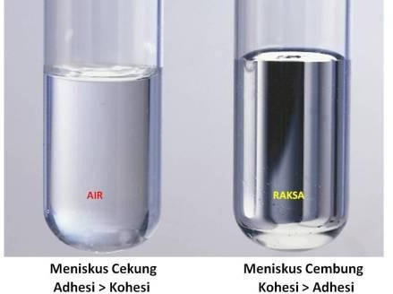
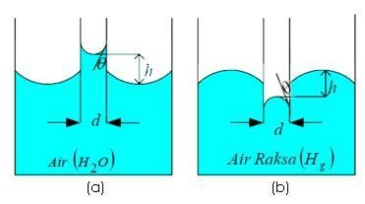
MEKANIKA FLUIDA DAN HIDROLIKA (CIV-106)
KAPILARITAS
SIFAT-SIFAT ZAT CAIR
POKOK BAHASAN
Pendahuluan
Rapat Massa
Berat Jenis
Rapat Relatif
Kemampatan Zat Cair
Kekentalan Zat Cair
Tegangan Permukaan
Kapilaritas
Tekanan Uap
Soal Latihan
Kenaikan/penuruan kapilaritas
KOHESI = gaya tarik menarik antara molekul-molekul yang satu jenis
ADHESI = gaya tarik menarik antara
Pσcosθ= Ahγ
P = Keliling Tabung
A = Luas Tampang Tabung
σ= Tegangan Permukaan
γ = Berat jenis air
r = Jari-Jari Tabung
h = kenaikan kapiler
2πrσcosθ= πr ²hγ
molekul-molekul yang tidak sejenis (tergantung dari zat cair & permukaan zat padat)
KAPILARITAS = zat cair akan naik akibat kohesi << adhesi (dan sebaliknya)
_{h =} 2σcosθ
γr

Slide 16
MEKANIKA FLUIDA DAN HIDROLIKA
LATIHAN SOAL 4
SIFAT-SIFAT ZAT CAIR
POKOK BAHASAN
Pendahuluan
Rapat Massa
Berat Jenis
Rapat Relatif
Kemampatan Zat Cair
Kekentalan Zat Cair
Tegangan Permukaan
Kapilaritas
Tekanan Uap
Soal Latihan
Tentukan tinggi kolom air yang terbentuk di dalam tabung vertikal berdiameter 1
mm karena gaya kapiler apabila tabung tersebut dimasukan ke dalam air.
Tegangan permukaan sebesar 7,4 x 10⁻²N/m dan sudut kontak 5˚.
Penyelesaian :
Tegangan permukaan = 7,4 x 10⁻²
Sudut kontak = 5˚ Diameter = 1mm = 0,001 r (jari-jari) = 0,0005
_{h =} 2σcosθ ₌ 2σcosθ ₌ 2x7,4x10^-2x cos 5 _{= 0,03m}
γr ρgr
1000x9,81x0,0005

Slide 17
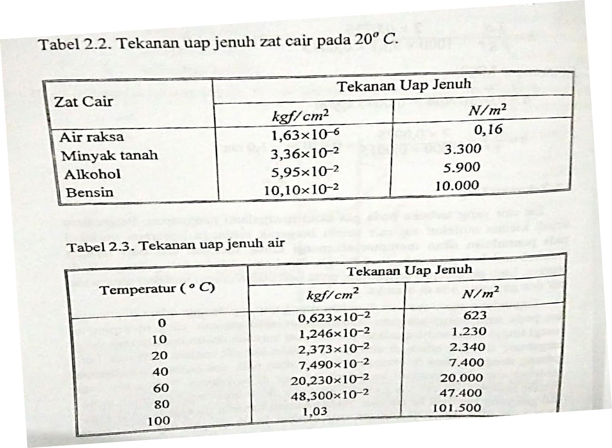
MEKANIKA FLUIDA DAN HIDROLIKA
TEKANAN UAP
SIFAT-SIFAT ZAT CAIR
POKOK BAHASAN
Pendahuluan
Rapat Massa
Berat Jenis
Rapat Relatif
Kemampatan Zat Cair
Kekentalan Zat Cair
Tegangan Permukaan
Kapilaritas
Tekanan Uap
Soal Latihan
Zat cair yang terbuka pada gas akan mengalami penguapan
Penguapan akan terjadi sampai tekanan di atas zat cair di bawah tekana uap
jenuh zat cair.

Slide 18
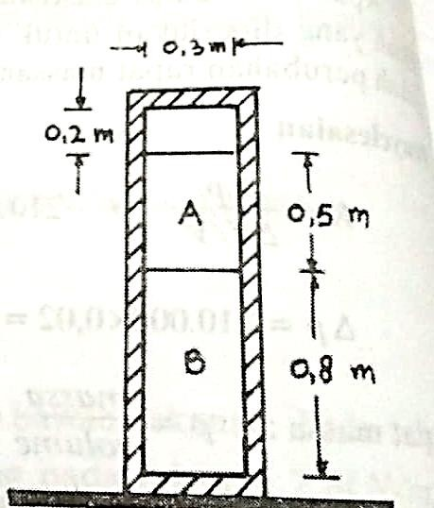
MEKANIKA FLUIDA DAN HIDROLIKA
PENGEMBANGAN SOAL
SIFAT-SIFAT ZAT CAIR
POKOK BAHASAN
Pendahuluan
Rapat Massa
Berat Jenis
Rapat Relatif
Kemampatan Zat Cair
Kekentalan Zat Cair
Tegangan Permukaan
Kapilaritas
Tekanan Uap
Soal Latihan
1. Tangki baja tahan tekanan tinggi berisi zat cair, yang pada tekanan 10 atmosefer mempunyai volume 1.232 liter. Pada tekanan 25 atmosfer volume zat cair adalah
1.231 liter. Berapakah modulus elastisitas zat cair?
(1 atmosfer (h) = 10,34 m air, 1 liter = 0,001 m³, (P=^{ρg} h))
2 Tangki baja berisi minyak A dan air B. Di atas minyak terdapat udara yang bisa di ubah tekananya. Dimensi yang ada pada Gambar adalah pada tekanan atmosfer. Apabila tekanan dinaikan sampai 1 M Pa, berapakah penurunan volume total. Modulus elastisitas zat cair adalah 2050 MN/m² untuk minyak dan 2075 MN/m² untuk air. Di anggap tangki tidak mengalami perubaha volume.
n

Slide 19
MEKANIKA FLUIDA DAN HIDROLIKA
PENGEMBANGAN SOAL
SIFAT-SIFAT ZAT CAIR
3. Dua buah plat berbentuk bujursangkar dengan sisi 0,6 m, saling sejajar dan berjarak 12,5 mm. Diantara kedua plat terdapat oli. Plat bawah diam dan plat atas bergerak dengan kecepatan 2,5 m/d, dan diperlukan gaya 100
POKOK BAHASAN
Pendahuluan
Rapat Massa
Berat Jenis
Rapat Relatif
Kemampatan Zat Cair
Kekentalan Zat Cair
Tegangan Permukaan
Kapilaritas
Tekanan Uap
Soal Latihan
N untuk menjaga kecepatan tersebut. Hitung viskositas dinamik dan
kinematik oli apabila rapat relatifnya adalah 0,95.
(Tegangan Geser (τ) = F/A))
4. Tabung berdiameter 2 mm berisi air raksa dimasukan ke dalam bak berisi air raksa. Tegangan permukaan air raksa σ = 480 x 10⁻³N/m dan sudut kontak = 45˚. Hitung penurunan air raksa dalam tabung. Rapat relatif air raksa 13,6
5. Tekanan statis adalah sedemikian rupa sehingga air naik didalam tabung kaca sampai setinggi 7 cm. Apabila diameter tabung adalah 0,5 cm dan temperatur air adalah 20˚ C. Hitung tinggi total pada mana air didalam tabung akan bertahan.
t=20 ˚ → Tegangan geser = 7,36 x 10⁻²N/m Tabung kaca bersih sudut =0

Slide 20
TERIMAKASIH

